Slide 1

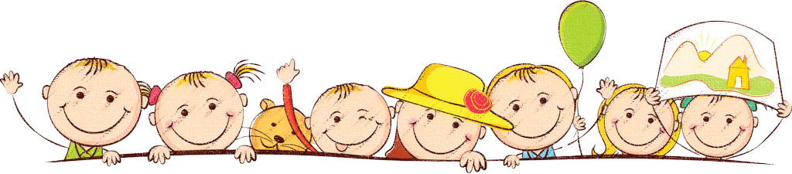



  Chào mừng các em đến với tiết Toán

Slide 2



Bài 22
PHÉP TRỪ (CÓ NHỚ) SỐ CÓ HAI CHỮ SỐ
CHO SỐ CÓ MỘT CHỮ SỐ
Tiết 3: Luyện tập

Slide 3
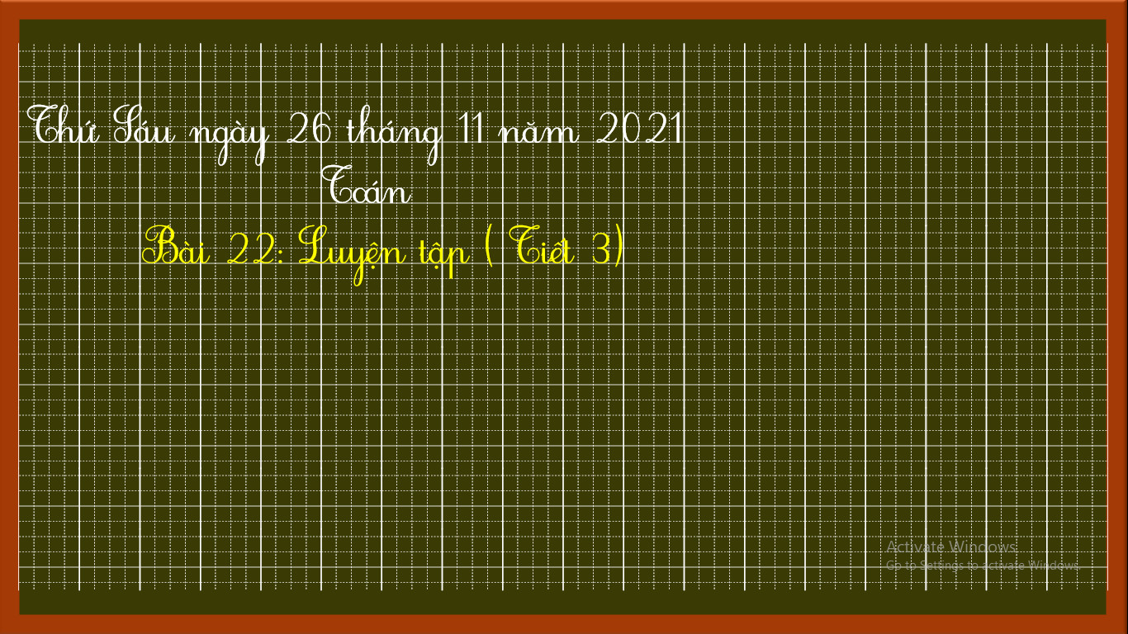

Slide 4
Luyện tập

Slide 5

1
Đặt tính rồi tính.
63 – 8
38 – 9
40 – 2
92 – 4

Slide 6
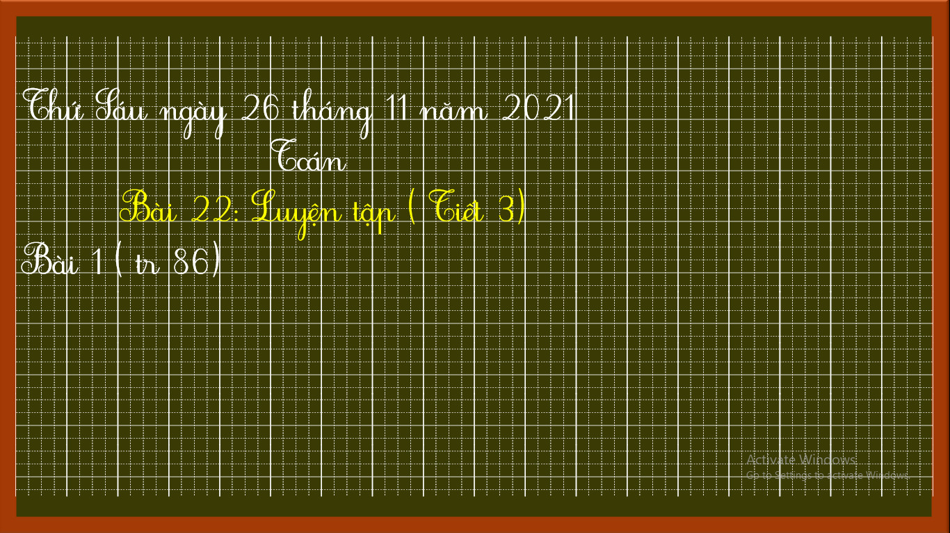

Slide 7
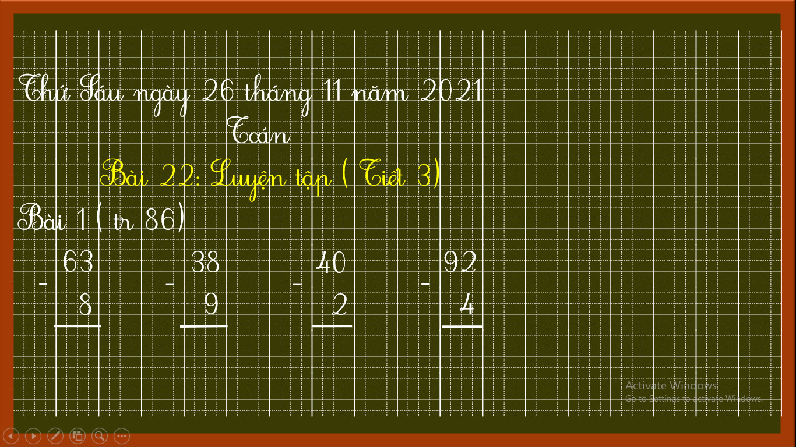

Slide 8
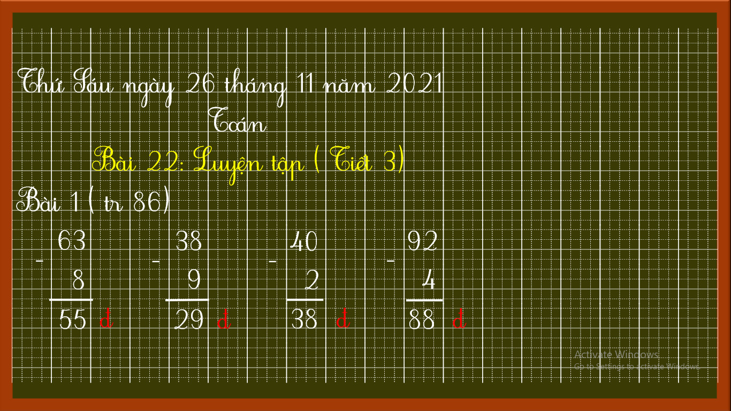

Slide 9
2
Số
?
+ 4
– 5
56
?
?
a)
55
60
– 8
?
+ 38
?
27
b)
35
65

Slide 10
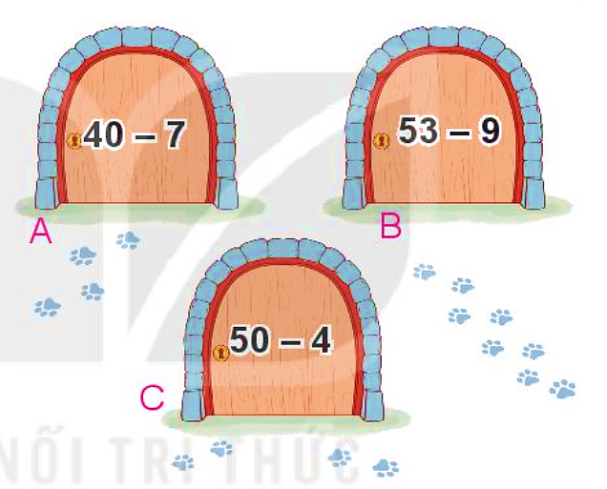

3
Con mèo nấp sau cánh cửa ghi phép tính có kết quả lớn nhất. Hỏi con mèo nấp sau cánh cửa nào?
26
26
33
44
26
46

Slide 11
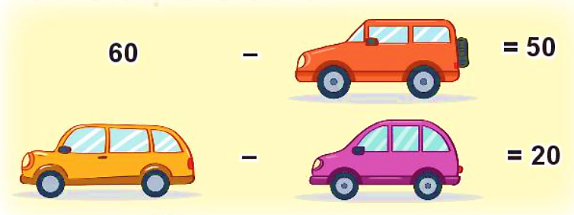
4
Ba ô tô đang che ba số là 10, 20 và 40.
Hỏi mỗi ô tô đang che số nào?
26
10
26
26
20
40

Slide 12
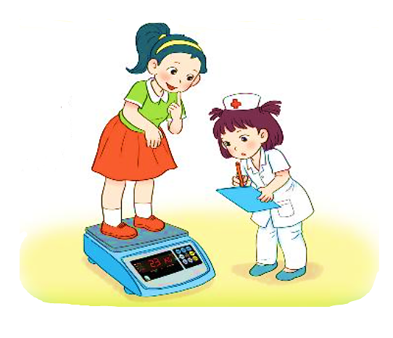
5
Mai cân nặng 23kg. Mi nhẹ hơn Mai 5kg. Hỏi Mi cân nặng bao nhiêu ki-lô-gam?
Tóm tắt
Mai : 23 kg
Mi nhẹ hơn Mai: 5 kg
Mi :... kg?

Slide 13
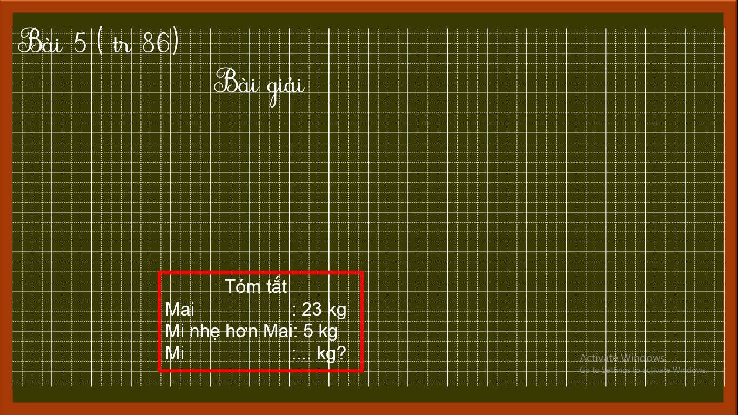

Slide 14
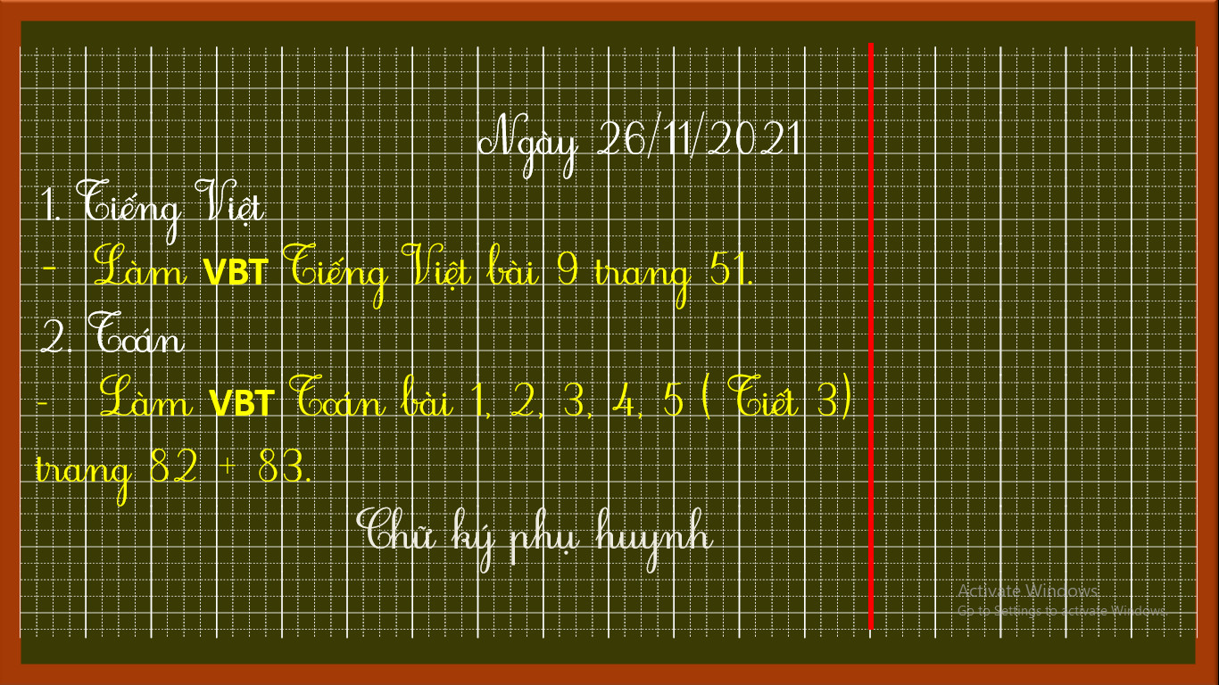

Slide 15



Tạm biệt và hẹn gặp lại
các con vào những tiết học sau!

